Slide 1
▶
YouTube 急上昇ランキング
TOP 5
2026年06月20日
ずんだもんと一緒に見ていくのだ！

Slide 2


#5
JUJUTSU KAISEN Season 4 Trailer Mega Rea…
📺 SENKAIRO
👁 3万回 👍 719
▲ QRコードで視聴

Slide 3


#4
Elmiene, Fujii Kaze - Comets + Gold (Off…
📺 ElmieneVEVO
👁 25万回 👍 2万
▲ QRコードで視聴

Slide 4

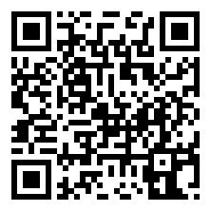
#3
【マインクラフト】1カット撮影で映画を完成させるまで終われません【日常組】
📺 日常組
👁 51万回 👍 2万
▲ QRコードで視聴

Slide 5


#2
『チェンソーマン 刺客篇』ティザーPV②／Chainsaw Man – Ass…
📺 MAPPA CHANNEL
👁 289万回 👍 26万
▲ QRコードで視聴

Slide 6


🏆 NO.1 🏆
Aぇ! group - 「PRIDE」Official Music Video
📺 Aぇ! group
👁 35万回 👍 4万
▲ QRコードで視聴

Slide 7
以上！
YouTube急上昇 TOP5でした！
チャンネル登録・ いいね！よろしくなのだ🌿
また明日もお楽しみに！

